Slide 1
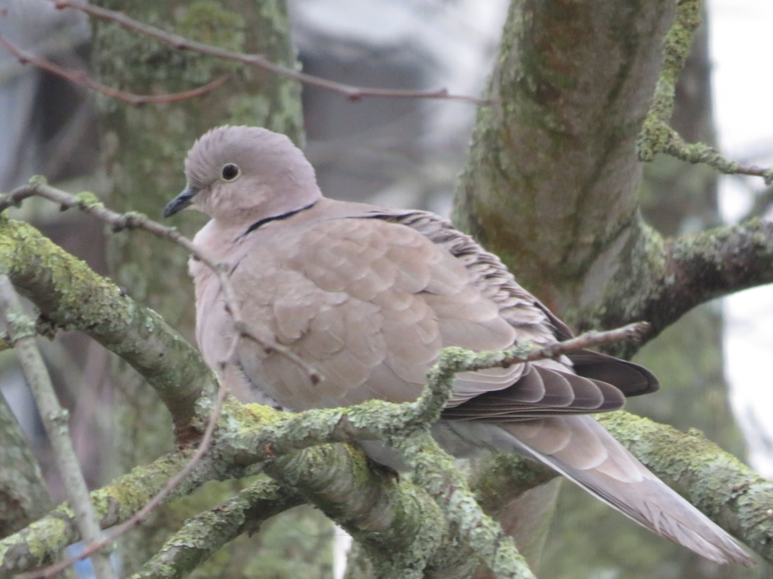
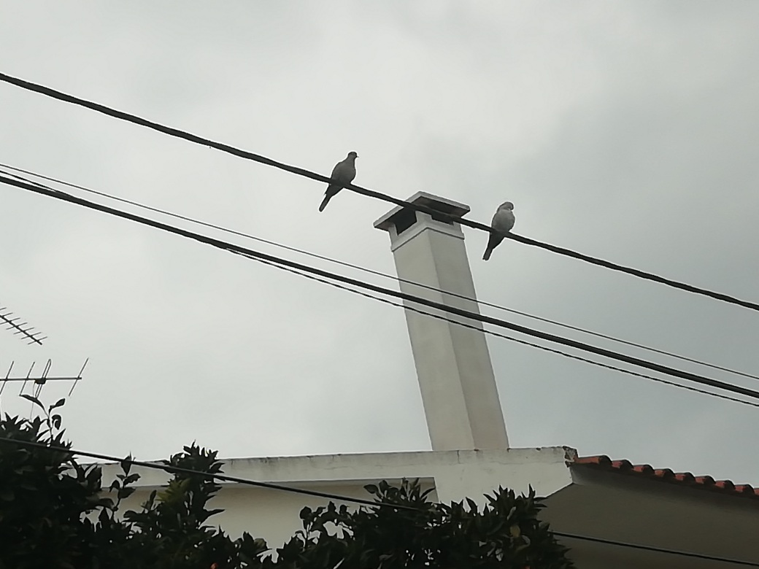
Nome da escola: Escola Básica Alexandre Herculano
Concelho: Santarém
Nome vulgar: rola turca
Foto da espécie
Nome científico: Streptopelia decaocto
Estatuto de conservação: Pouco preocupante
Alimentação: pequenos insetos, sementes, bagas e uma variedade de grãos.
Distribuição Geográfica: Norte a Sul do país, mas menos no interior. Encontra-se muito no Ribatejo, Douro e Minho, Litoral Centro, Algarve.
Ameaças/curiosidades: Os ninhos são construídos a cerca de 3 metros acima do solo e a fêmea leva cerca de 3 dias para termina-lo, usando-se de materiais como barbante, penas, lã e outros. A fêmea costuma pôr um ovo ou dois (raramente) por postura e a incubação, que é feita por ambos os pais, leva cerca de 15 dias. A rola pode ter até 6 crias por ano.
Foto da espécie

